Slide 1
ЗАСТОСУВАННЯ ПРОЦЕДУРНОЇ ГЕНЕРАЦІЇ ДЛЯ СТВОРЕННЯ ДВОВИМІРНИХ ІГРОВИХ ПРОСТОРІВ
Виконав: ГРИГОРОВИЧ Олег Андрійович
Науковий керівник: доцент
ІВАНОВ Євгеній Олександрович
Кафедра Інтелектуальних Програмних Систем
Факультет Комп’ютерних Наук та Кібернетики

Slide 2
ВСТУП
Правильно організована процедурна генерація – це головне джерело різноманітності та реіграбельності в сучасних комп’ютерних іграх. Одним з основних застосувань цього інструменту є генерація ігрових рівнів.

Slide 3
Метою роботи є розробка нового алгоритму генерації 2D просторів, що буде універсальним для створення різноманітних ігрових рівнів.
• Дослідити існуючі методи реалізації процедурної генерації 2D просторів, визначити їх переваги й недоліки.
• Визначити вимоги до створюваного алгоритму.
• Розробити алгоритм генерації 2D просторів, що застосовує клітинні автомати.
• Розробити прототип гри, що реалізовуватиме алгоритм та наглядно демонструватиме результати його роботи.
Майкл Крайтон
3

Slide 4
Об’єктом дослідження є процеси розроблення програмного забезпечення та побудови алгоритмів процедурної генерації ігрових 2D просторів.
Предметом дослідження є програмний засіб для генерації ігрових 2D просторів.
Майкл Крайтон
4

Slide 5
1) Велика різноманітність результатів роботи алгоритму
2) Відносна простота у співвідношенні з деталізацією
3) Універсальність для досягнення різноманітних цілей
ЧОМУ КЛІТИННІ АВТОМАТИ?
5

Slide 6
1. Ввід параметрів: горизонтальний та вертикальний розмір простору, кількість сусідів для перетворення, розмір клітин, мінімальний розмір ділянок для приєднання, кількість стартових клітин, кількість ітерацій.
2. Заповнення простору однотипними клітинами.
3. Встановлення початкових точок.
4. Ітераційне(асинхронне) розширення печер на основі початкових точок.
5. З’єднання печер деталізованими тунелями
АЛГОРИТМ
6

Slide 7
1) Регулювання низки параметрів забезпечує хороший рівень контролю за результатом
- Кількість ітерацій
- Мінімальний розмір об’єднуваних частин
- Розмір клітин, початкова кількість
- Ймовірність зміни стану
2) Природніший вигляд простору завдяки покращеному прокладанню сполучень
3) Досягнення необхідного компромісу між швидкістю і згладжуванням
ПЕРЕВАГИ АЛГОРИТМУ
ЩО ВИ БУДЕТЕ РОБИТИ
7

Slide 8
КЛІТИННІ АВТОМАТИ В ПГ
Традиційна процедурна генерація з застосуванням клітинних автоматів
8

Slide 9
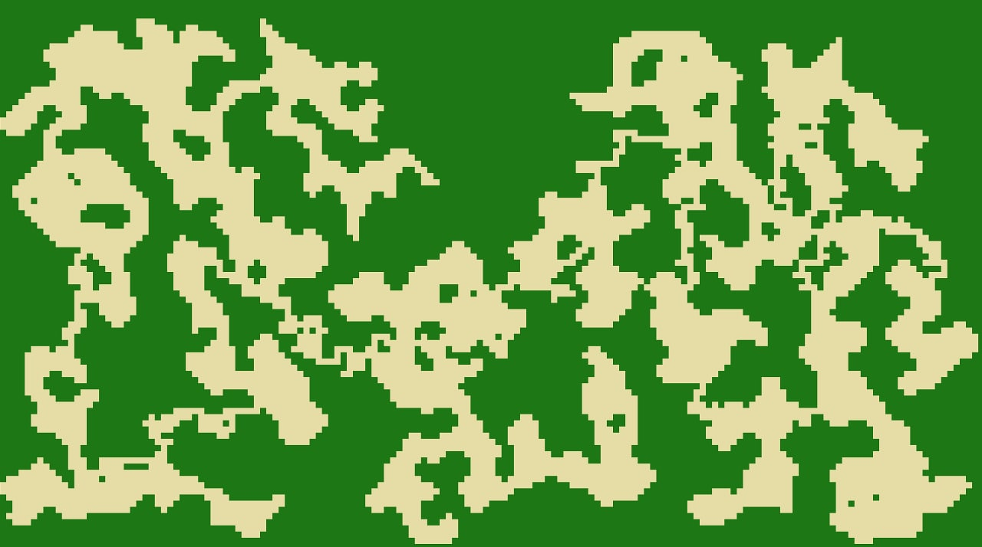
ПРОТОТИП У РОБОТІ
Процедурна генерація з застосуванням асинхронних клітинних автоматів
9

Slide 10
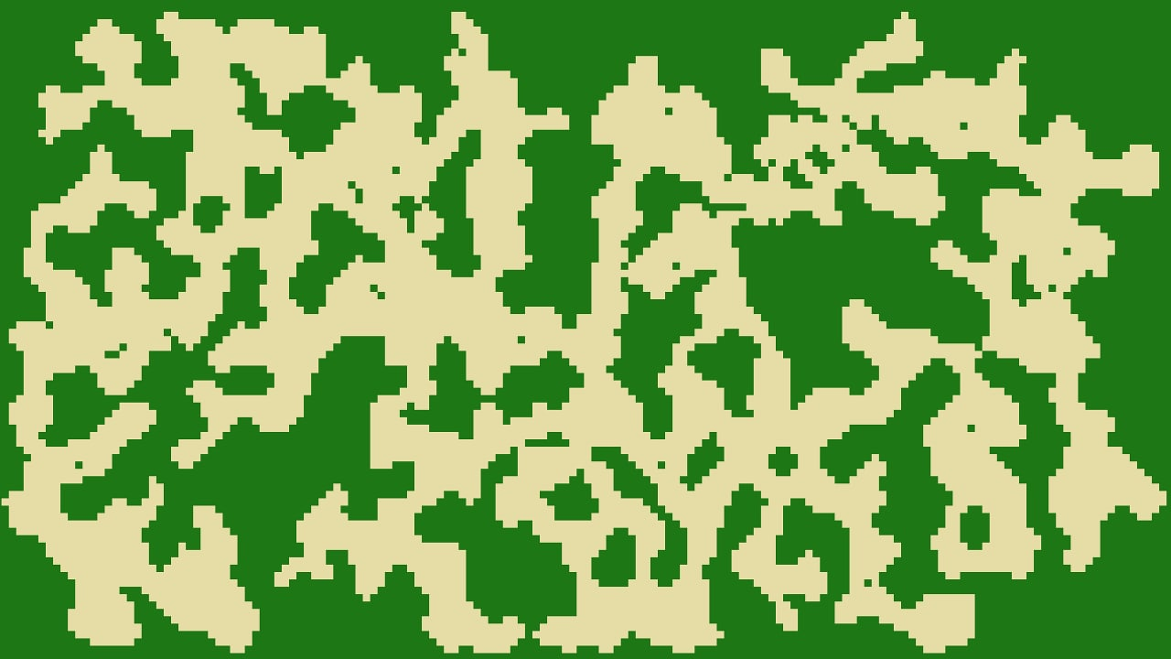
ПРОТОТИП У РОБОТІ
Процедурна генерація з застосуванням асинхронних клітинних автоматів (покращена)
10

Slide 11
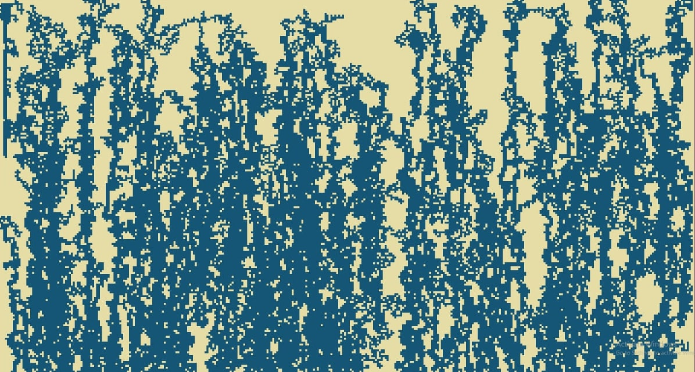
ПРОТОТИП У РОБОТІ
Процедурна генерація з застосуванням асинхронних клітинних автоматів (інші сутності, більший розмір поля)
11

Slide 12
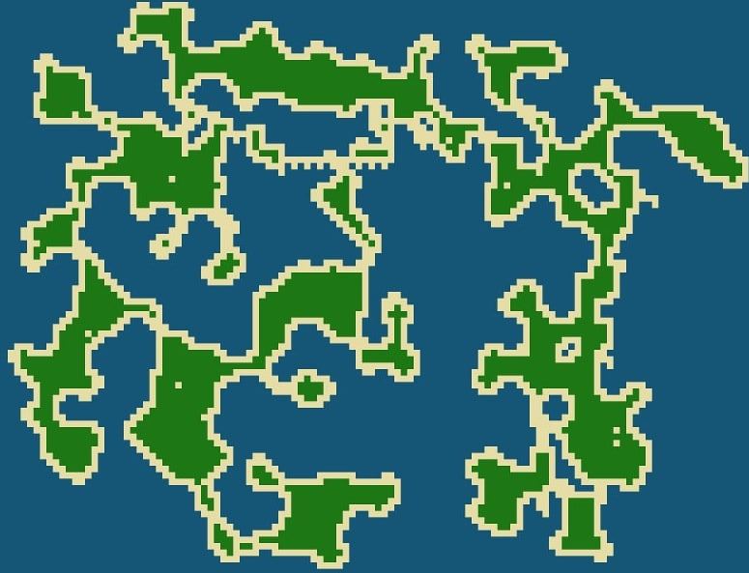
ПРОТОТИП У РОБОТІ
Процедурна генерація з застосуванням асинхронних клітинних автоматів (більша кількість сутностей)
12

Slide 13
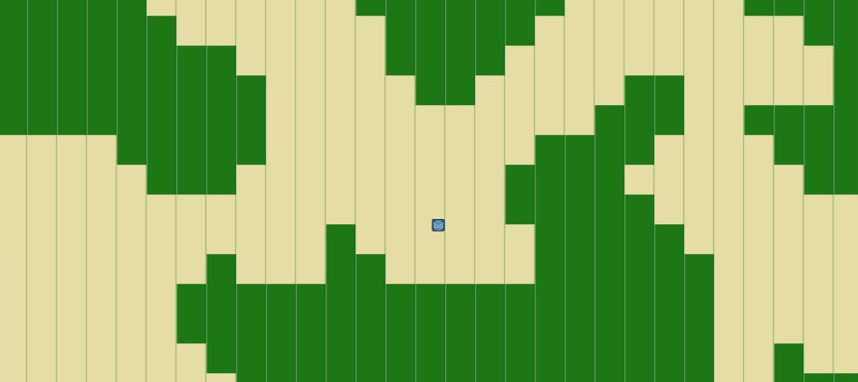
ПРОТОТИПУ Р РОБОТІ
Процедурна генерація з застосуванням асинхронних клітинних автоматів (прототип з гравцем на просторі)
13

Slide 14
1)Досліджено існуючі методи реалізації процедурної генерації 2D просторів.
2)Визначено вимоги для створюваного алгоритму, які було використано при розробці.
3)Розроблено алгоритм генерації обмежених 2D просторів з використанням асинхронних клітинних автоматів, що дозволило розробити прототип гри.
4)Розроблено прототип гри, що реалізує алгоритм та демонструє результати його роботи.
5) Розроблений програмний засіб демонструє можливі застосування алгоритму в сфері ігрового програмного забезпечення різних жанрів та легкість реалізації складніших завдань галузі.
РЕЗУЛЬТАТИ І ВИСНОВКИ
Майкл Крайтон
14

Slide 15
Дякую за увагу!

